Slide 1
Digital electronics essentials
Занятие 1. Электрические цепи.
Электрический ток. Способы измерения величин – тока напряжения. Род тока, осциллограммы. Цепь. Закон Ома. Сопротивление, способы измерения.
ТОЭ, физика, теория управления
Олег Уржумцев

Slide 2
План курса
Теория
Основы: электрический ток, закон Ома
Электронные компоненты и приборы
Практика
Проектирование схем
Сборка и макетирование
Технологии промышленного производства электронных модулей
Проект

Slide 3
http://nb3.me/?elec101

Slide 4
Рассказать про разделение на заказчика и исполнителя; два хороших варианта (заказчик чётко понимает, что, но не думаает, как; заказчик выдал чёткое ТЗ)
Рассказать про итерации и процент новизны

Slide 5
Электричество
В мире существует электрическое и магнитное поле
Электрическое поле характеризуется зарядом [Кл]
При наличии замкнутой цепи и зарядов с разным потенциалом в разных её точках в ней начинает течь электрический ток

Slide 6
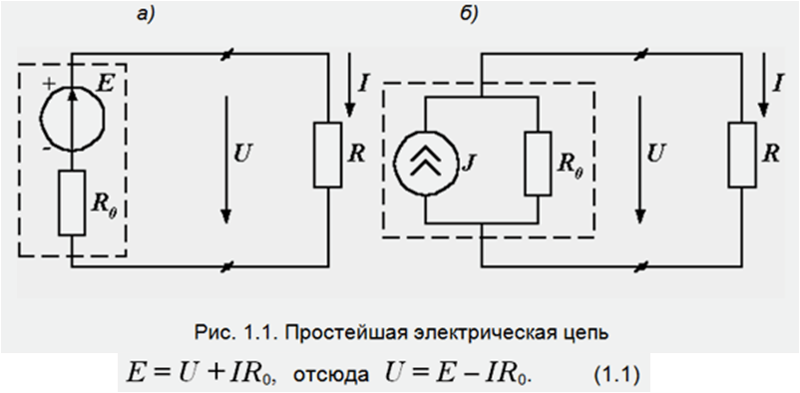
Электрические цепи
В данной цепи предполагается наличие источника постоянного тока

Slide 7
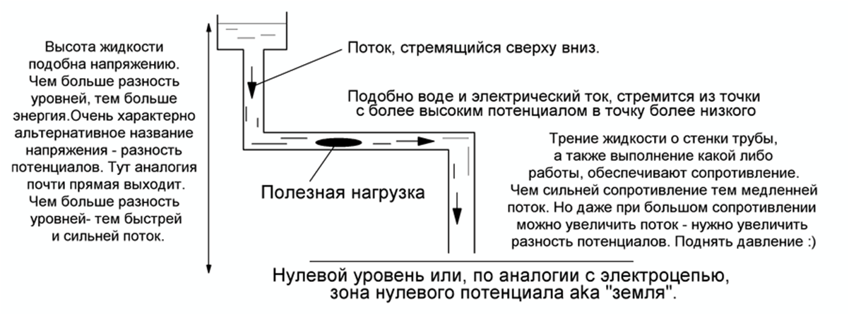
Гидродинамическая модель цепи

Slide 8
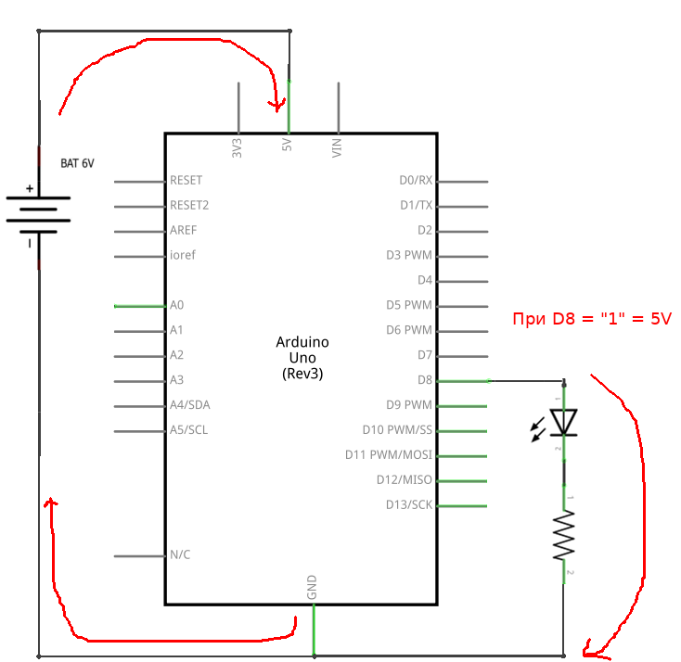
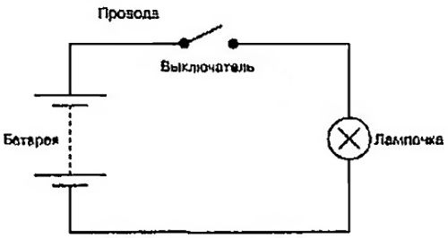
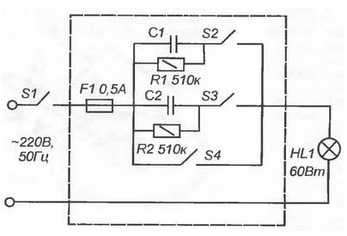
Электрические цепи. Примеры

Slide 9
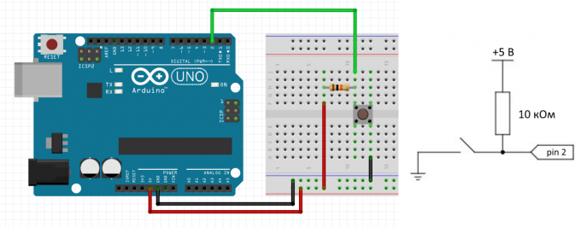
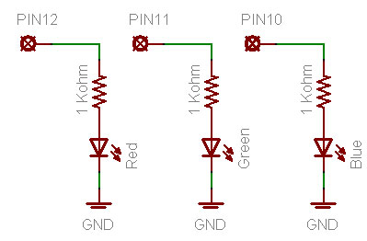
Электрические цепи. Примеры

Slide 10
Свойства элементов цепи. Напряжение
Напряжение (U) - характеристика источника питания, выражается в вольтах (B, V)
Выражает потенциал между его выводами
Измеряется вольтметром

Slide 11
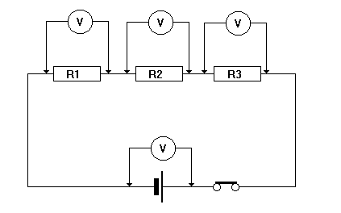
Измерение напряжения
Вольтметр подключается параллельно точкам, между которыми измеряется напряжение. Важно выбрать нужные точки!
Мультиметр необходимо перевести в режим измерения напряжения (V, реже U). Важно также выбрать корректный род тока (в случае схем с батарейным питанием - постоянный)

Slide 12
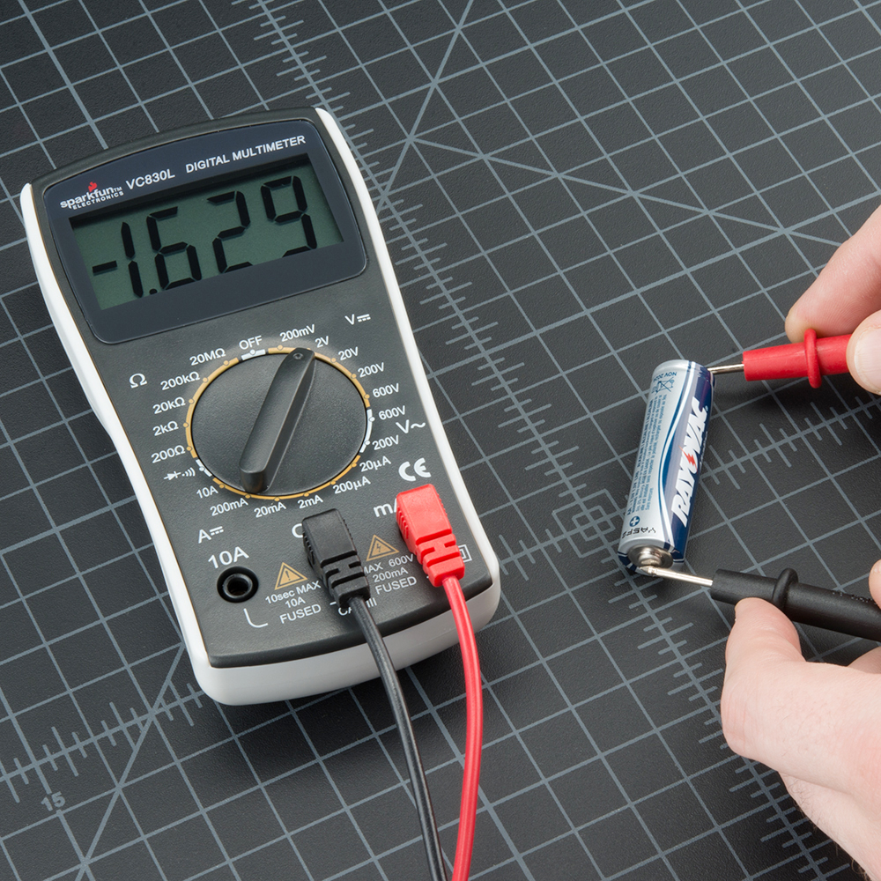
Измерение напряжения

Slide 13
Свойства элементов цепи. Ток
При наличии разницы потенциалов (напряжения) между двумя точками и наличии цепи между ними, через эту цепь начинает идти ток
Ток (I) выражается в амперах (А)
Выражает скорость передачи заряда (уравнивания потенциалов) между точками цепи
Измеряется амперметром

Slide 14
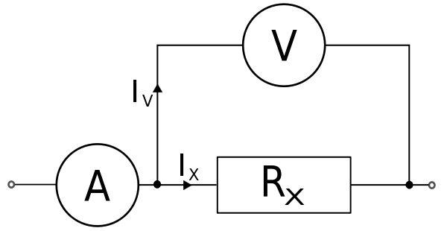
Измерение тока
Так как ток течёт только в замкнутой цепи, мы должны вклиниться в эту цепь
Это делается либо включением в разрыв существующей цепи, либо косвенным измерением наведённого магнитного поля (для больших токов, более 10А)
Попытка измерить ток с созданием новой цепи (например, подключением амперметра параллельно источнику питания) приведёт к совершенно не тому результату, который был нужен (а именно - к измерению тока КЗ батареи на измерительный прибор) и чаще всего выводит прибор из строя!

Slide 15
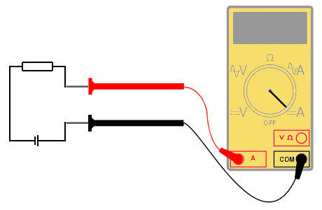
Измерение тока мультиметром
Важно выбрать правильный предел: заведомо больше измеряемого!
Включение в разрыв цепи!
При включении в цепь, в которой ток не ограничен нагрузкой,

Slide 16
Закон Ома
I=U/R
Эквивалентно U = IR ~ R = U / I
Сила тока в цепи пропорциональна напряжению и обратно пропорциональная полному сопротивлению цепи.
U – величина напряжения в вольтах.
R – сумма всех сопротивлений в омах.
I – протекающий по цепи ток.

Slide 17
Закон Ома. Пример I=U/R
•Пример 1.1. Напряжение холостого хода батареи равно 16,4 В. Чему равно ее внутреннее сопротивление, если при токе во внешней цепи, равном 8 А, напряжение на ее зажимах равно 15,2 В?

Slide 18
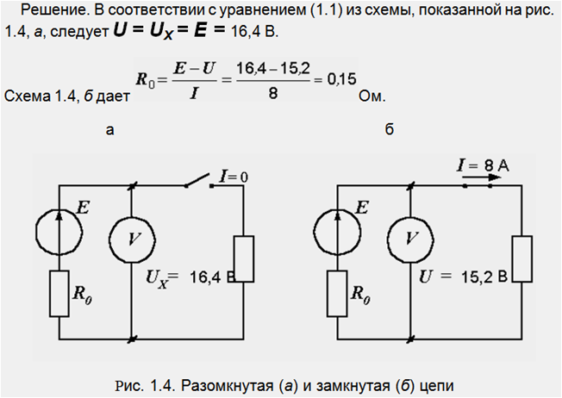
Закон Ома. Пример I=U/R
•Пример 1.1. Напряжение холостого хода батареи равно 16,4 В. Чему равно ее внутреннее сопротивление, если при токе во внешней цепи, равном 8 А, напряжение на ее зажимах равно 15,2 В?

Slide 19
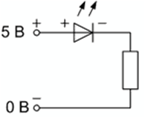
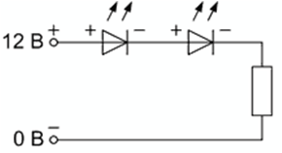
Закон Ома. Практика
•Рассчитать добавочный резистор для тока I_{пр} = 10 мА для питающего напряжения U_{пит} = 9V
•Собрать схему на макетной плате
•Проверить на стенде

Slide 20
Закон Ома. Практика
Измерить параметры собранной цепи мультиметром (напряжение батареи, ток в цепи)

Slide 21
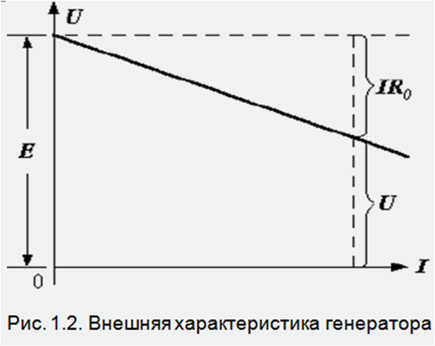
Ток и напряжение на источнике питания
При повышении тока нагрузки, напряжение источника падает

Slide 22
Сопротивление
Сопротивление - свойство любой реальной цепи
Определяет падение напряжения при протекании определённого тока
Чаще всего оно нелинейно, однако в фиксированных условиях не составляет труда его измерить

Slide 23
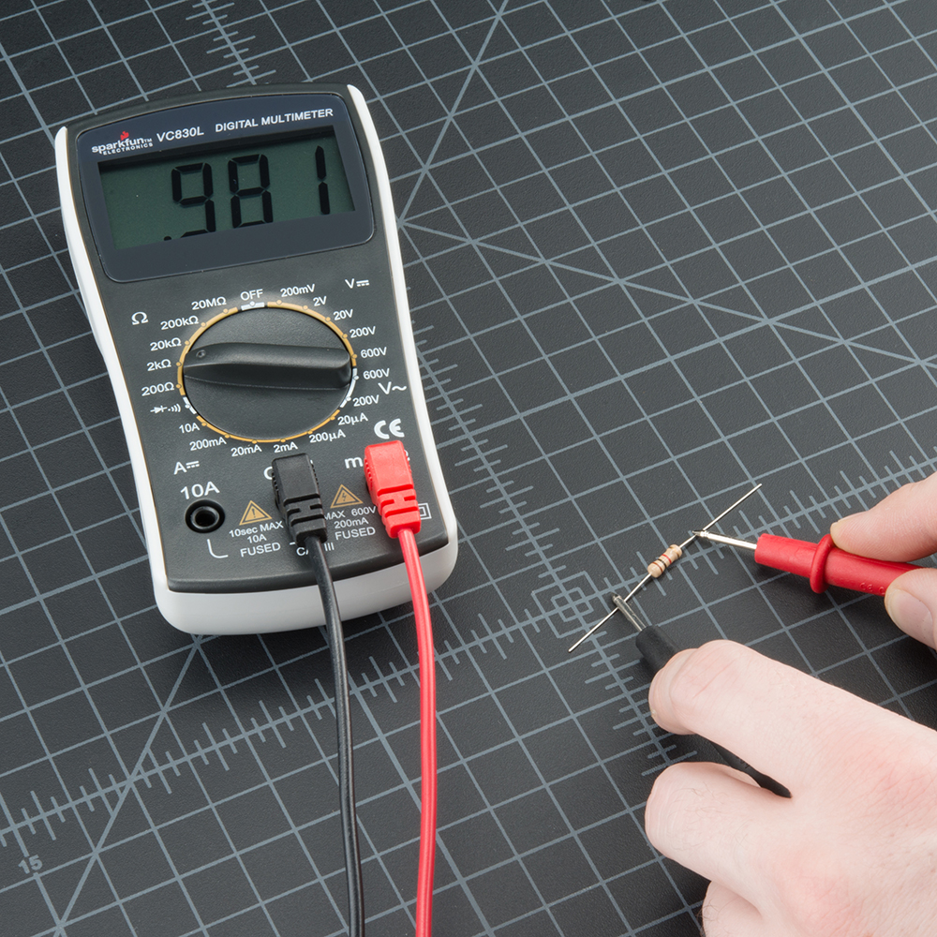
Измерение сопротивления
В реальной цепи: R = U / I
Мультиметром: исключите влияние сопротивления тела (через руку)!

Slide 24
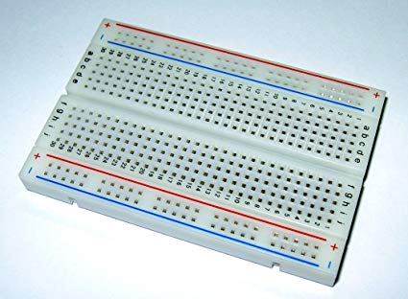
Практика. Макетная плата
Удобна для быстрого макетирования
Позволяет использовать выводные (DIP) компоненты
Имеет ограничения по частоте сигнала, напряжению
Не обеспечивает механическую надёжность

Slide 25
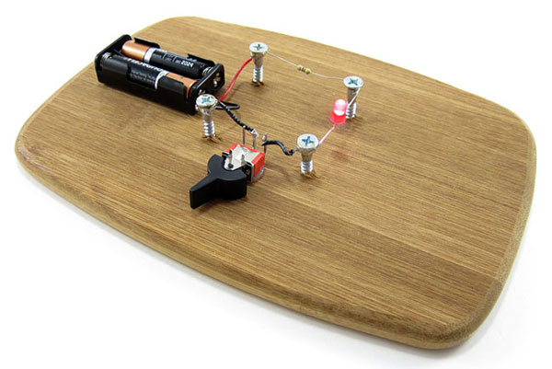
Почему?
Чтобы не делать так!

Slide 26
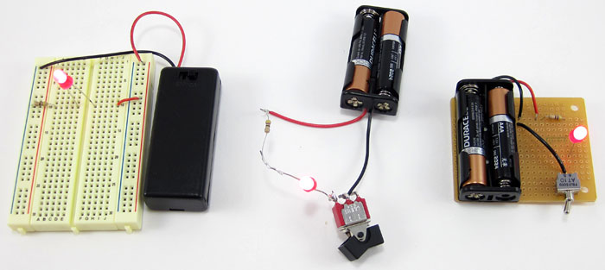
Варианты

Slide 27
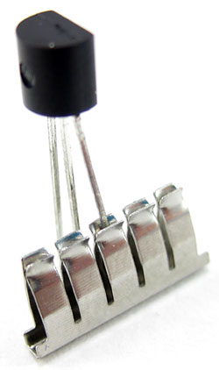
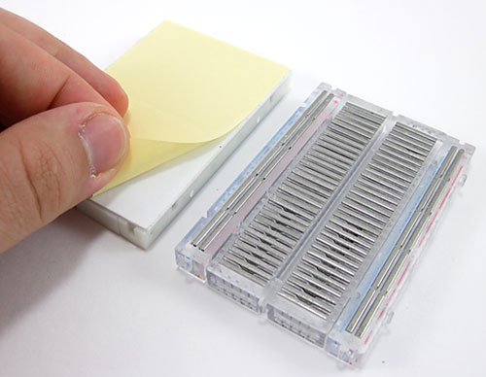
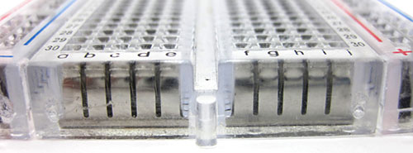
Внутри макетной платы

Slide 28
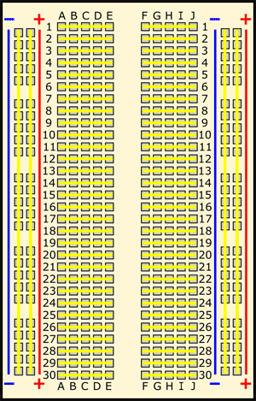
Схема

Slide 29
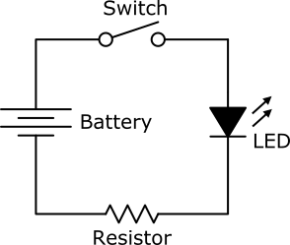
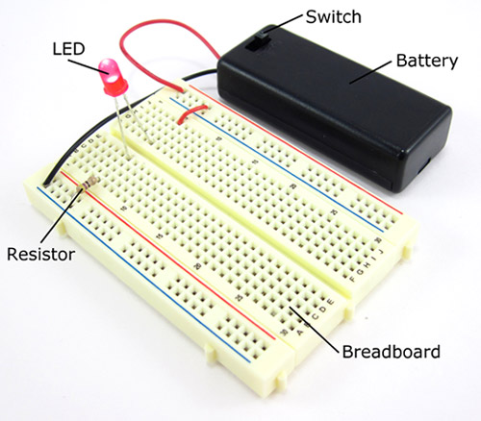
Практика. Использование breadboard

Slide 30
Полезные ссылки
ТОЭ http://www.toehelp.com.ua/lekcii/001.htm
Симулятор схем http://scripts.mit.edu/~white/schematicvs.html
https://www.sciencebuddies.org/science-fair-projects/references/how-to-use-a-breadboard

Slide 31
Занятие 2. Переменный ток. Последовательное и параллельное подключение. Мощность
Законы Кирхгофа. Последовательное и параллельное соединение элементов. Мощность. Переменный ток. Осциллограммы сигналов

Slide 32
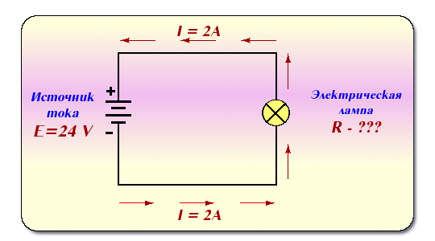
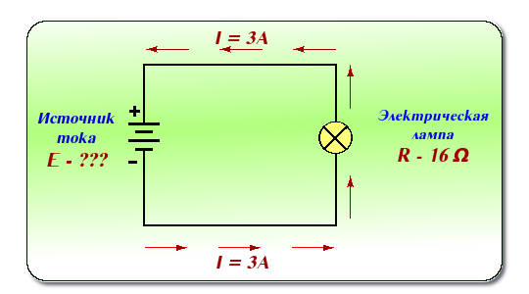
Закон Ома. Повторение

Slide 33
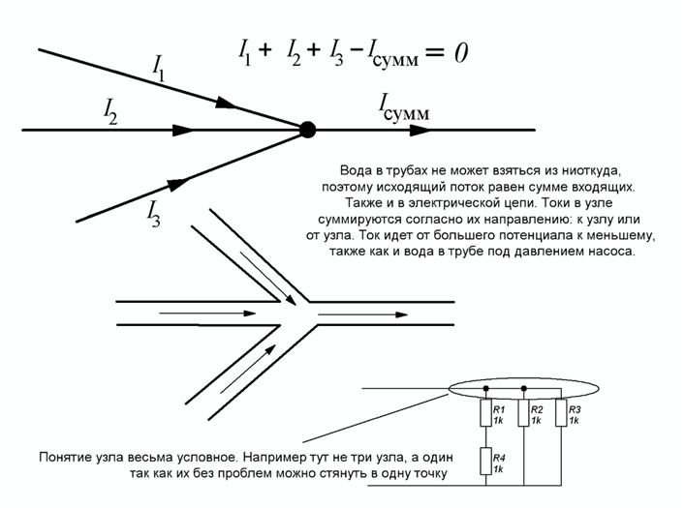
Правила Кирхгофа. №1
Алгебраическая сумма токов ветвей, сходящихся в каждом узле любой цепи, равна нулю.
Направленный к узлу ток принято считать положительным, а направленный от узла — отрицательным
Иными словами, сколько тока втекает в узел, столько из него и вытекает. Это правило следует из фундаментального закона сохранения заряда.

Slide 34
Правила Кирхгофа. №2
Алгебраическая сумма напряжений на резистивных элементах замкнутого контура равна алгебраической сумме ЭДС, входящих в этот контур. Если в контуре нет источников ЭДС (идеализированных генераторов напряжения), то суммарное падение напряжений равно нулю.
При полном обходе контура потенциал, изменяясь, возвращается к исходному значению. Частным случаем второго правила для цепи, состоящей из одного контура, является закон Ома
Суммарное падение напряжения на постоянном токе
Суммарное падение напряжения на переменном токе

Slide 35
Последовательное соединение элементов
•Исходя из 1го правила Кирхгофа, в цепи, содержащей несколько последовательно соединённых элементов, ток в каждом узле одинаков.
• R_{общ} = R₁ + R₂ + R3

Slide 36
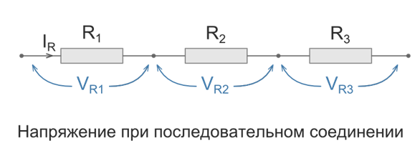
Напряжение при последовательном соединении
Напряжение при последовательном соединении распределяется на каждый резистор согласно закону Ома:
U_{Rx} = I * R_{x} = U * R_{x}/R_{общ}
Как следствие, последовательное соединение резисторов хорошо подходит для соединения светодиодов, поскольку ток ограничивается для всей цепи сразу, в то время как точное значение Ux на диодах может немного различаться: их точное сопротивление “плавает” в зависимости от множества причин.

Slide 37
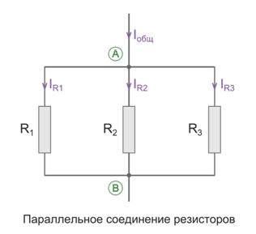
Параллельное соединение элементов
Параллельное подключение предполагает подключение к двум точкам нескольких элементов. => образуется несколько путей, по которым течёт ток.

Slide 38
Параллельное соединение элементов
При параллельном соединении напряжение на всех элементах одинаково; ток через каждую ветвь определяется сопротивлением ветви независимо

Slide 39
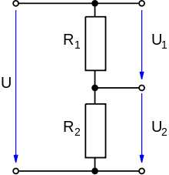
Делитель напряжения
Служит для снижения напряжения (из-за низкого КПД и/или стабильности при изменении нагрузки - преимущественно в целях измерения напряжения)
U - входное напряжение U2 - выходное напряжение
U2 = U * (R1 / R2);
Нестабильность: при подключении нагрузки Rн изменяет R2 и напряжение “уходит” (чем меньше R1 + R2 - тем меньше влияет Rн)
КПД: через R1 + R2 всегда течёт ток (чем меньше их R, тем больший)

Slide 40
Мощность
Мощность (Р) выражается в ваттах (W, Вт)
P = U * I
Эквивалентна энергии, которая выделяется за единицу времени на элементе (которую элемент потребляет)
Для известного тока и напряжения можно посчитать мощность, рассеиваемую на элементе
Если сопротивление элемента изменяется, максимум выделяемой мощности может находиться не на крайнем значении сопротивления
Все элементы имеют пределы рассеиваемой мощности
Провода также имеют (паразитное) сопротивление и максимальную рабочую температуру

Slide 41
Мощность
Потому чем больше ток или напряжение, тем больше мощность. Т.к. резистор (или провода) не выполняет какой либо полезной нагрузки, то мощность, выпадающая него это потери в чистом виде. В данном случае мощность можно через закон Oма выразить так:
P= R * I²
увеличение сопротивления вызывает увеличение мощности расходующееся на потери, а если возрастает ток, то потери увеличиваются в квадратичной зависимости. В резисторе вся моща уходит в нагрев. По этой же причине, кстати, аккумуляторы нагреваются при работе – у них тоже есть внутреннее сопротивление, на котором и происходит рассеяние части энергии

Slide 42
Мощность. Производные формулы

Slide 43
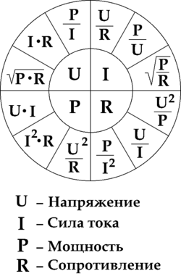
Обобщение

Slide 44
Электрические свойства источника питания
Напряжение холостого хода
Напряжение под номинальной нагрузкой
Максимальный долговременный ток нагрузки
Максимальный ток нагрузки (пиковый)
Ёмкость источника (А*ч, Вт*ч)
Внутреннее сопротивление
Неэлектрические свойства - удельная плотность (Вт/кг, Вт/см³, масса, габариты, температурный режим...)

Slide 45
Полезные ссылки
ТОЭ: http://www.toehelp.com.ua/lekcii/001.htm
Симулятор схем: http://scripts.mit.edu/~white/schematicvs.html
Рассеяние тепла на примерах: http://radiokot.ru/articles/02/

Slide 46
Занятие 3. Род тока. Компоненты - часть 1.
Переменный ток.
Компоненты – R, C, L. Вольт-амперная характеристика. Способы измерения

Slide 47
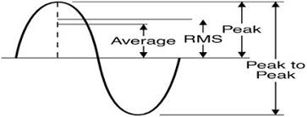
Род тока
Несмотря на то, что чаще всего в электронике применяется постоянный ток, существует также переменный ток
Характеризуется
Среднеквадратичное напряжение
Пиковое напряжение
Частота
Форма тока

Slide 48
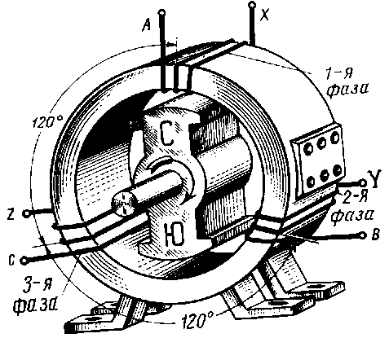
Переменный ток
При перемещении проводника в магнитном поле в нём наводится ЭДС (принцип ЭМ индукции) благодаря силе Лоренца При наличии тока в цепи F_{ИНД} растёт => растёт сопротивление движению
https://youtu.be/VkagcykYoeI

Slide 49
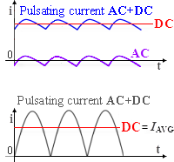
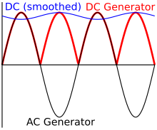
Осциллограммы переменного и постоянного тока
Постоянный ток (DC) - прямая линия Переменный ток - обычно симметричен относительно 0
Пульсирующий (ток с постоянной составляющей) - любой сигнал, не пересекающий U = 0V

Slide 50
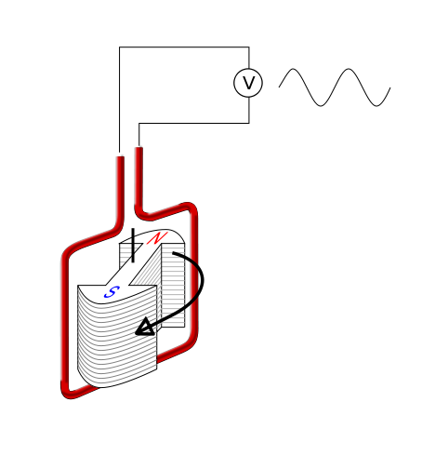
Фазы переменного тока

Slide 51
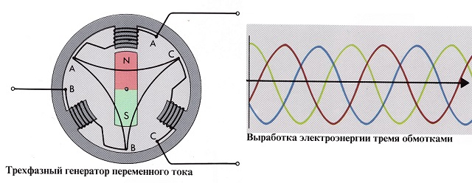
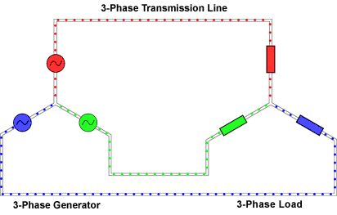
Фазы переменного тока

Slide 52
Переменный ток. Практика
Измерить напряжение блока питания на столе
Отобразить форму тока на выходе БП с помощью осциллографа
Измерить напряжение на входе БП
Измерить напряжение сети

Slide 53
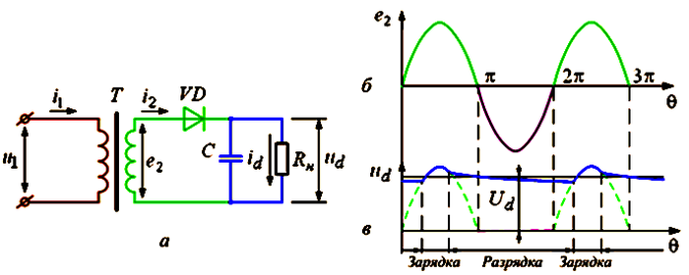
Переменный синусоидальный ток
U = Uavg
I = …

Slide 54
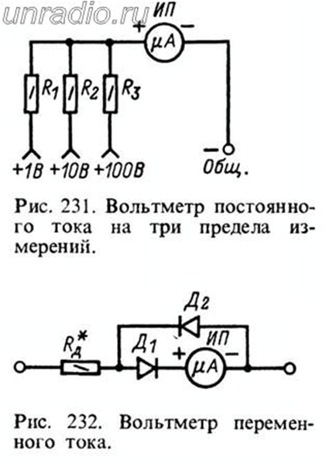
TBD ХВОСТЫ
Делитель напряжения
Схема мультиметра
Ток и напряжение на переменке
Мощность на переменном токе, в 3Ф схеме
•Допустим, ИП имеет сопротивление 2.5 Ком, ток полного отклонения 100 µA.
•=>полное отклонение достигается при U = IR => U = 2500 * 0.0001 => 0.25V
•Этот прибор будет иметь чувствительность 10 кОм/В
•Т.е. На пределе в 100В его сопротивление равно 1 МОм.

Slide 55
Повторение
Пример -- расчёт мощности (тепловыделения)
Делитель напряжения -- пример

Slide 56
Компоненты
Источники тока
Элементы питания и батареи
Пассивные
Активные
Вакуумные
Полупроводниковые

Slide 57
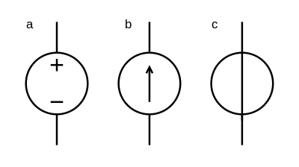
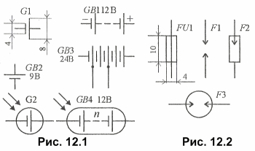
Источники питания
Рис. 11 - обозначения в эквивалентных схемах
Рис. 12.1 - обозначения в принципиальных схемах
Рис. 12.2 - предохранитель и разрядники
Рис. 11

Slide 58
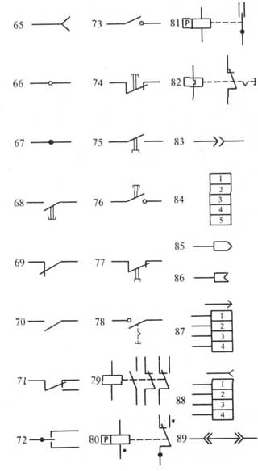
Соединения
65 — одиночное гнездо
66 — разъёмное соединение (зажим)
67 — неразъёмное соединение (пайка)
68..78 — вы-/переключатели
79..82 — реле
83..89 — разъёмы

Slide 59
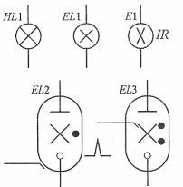
Нагрузки и индикаторы
Лампы накаливания
HL — индикаторная лампа
EL -— осветительная
Нижний ряд: газоразрядные лампы
Коллекторный двигатель

Slide 60
R - резистор
Наиболее простой элемент
Используется для
ограничения тока,
создания замкнутой цепи и линейного преобразования силы тока в напряжение и напряжения в силу тока, поглощения электрической энергии
Элемент для моделирования нагрузки

Slide 61
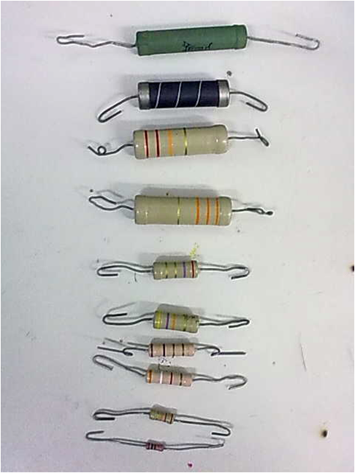
R
Обозначение по ГОСТ 2.728-74 | Описание
 | Постоянный резистор без указания номинальной мощности рассеивания
 | Переменный резистор (реостат).
 | Термистор (сопротивление зависит от температуры; бывают NTC и PTC)

Slide 62
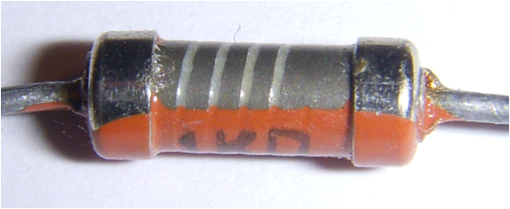
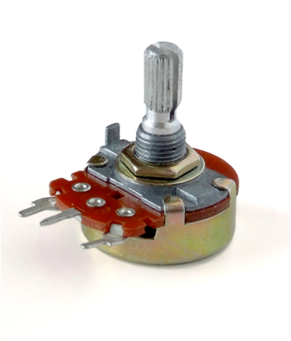
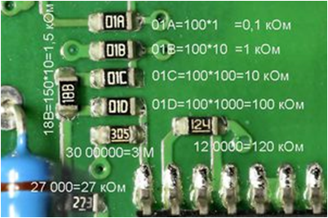

Slide 63
Параметры резисторов
Номинальное полное сопротивление R
Максимальная рассеиваемая мощность
Точность
Прочность изоляции

Slide 64
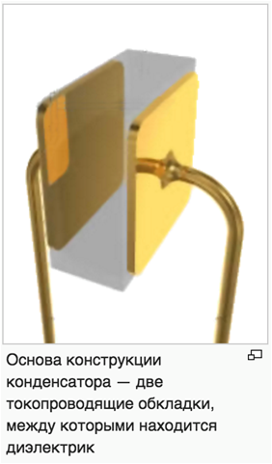
С - конденсатор
Накапливает заряд
В цепи постоянного тока при подключении начинает течь ток, снижающийся по мере заряда конденсатора
В цепи переменного тока проводит колебания переменного тока посредством циклической перезарядки
Нужен для задержки и отделения переменной составляющей

Slide 65
С - конденсатор
Заряд на обкладке пропорционален U между обкладками и ёмкости конденсатора
(q = CU)

Slide 66
С - конденсатор
Обозначение по ГОСТ 2.728-74 | Описание
 | Конденсатор постоянной ёмкости
 | Полярный (обычно электролитический) конденсатор

Slide 67
С - конденсатор
Пример: показать заряд-разряд на переменке
Пример: показать заряд и разряд электролитического конденсатора через светодиод и резистор (увеличение R -> дольше процесс, меньше ток)

Slide 68
Параметры конденсаторов
Номинальная ёмкость
=> Фактическая ёмкость может отличаться в зависимости от t, напряжения, возраста конденсатора и т.п.!
Рабочее напряжение
ESR – эквивалентное последовательное сопротивление
Максимальный рабочий ток
Удельная ёмкость

Slide 70
С в цепи переменного тока
•При переменном токе конденсатор постоянно заряжается и разряжается
•Из-за того, что обкладки имеют ненулевое сопротивление, эквивалентная схема С выглядит так:

Slide 71
RC-цепочка
•Основной элемент задержки в аналоговых схемах
•Т — постоянная времени, это время при котором величина достигнет 63% от своего максимума.
63% тут взялись не случайно:
VALUE_{T}=max—1/e*max.
•3T — а при троекратной постоянной значение достигнет 95% своего максимума.

Slide 72
Скорость заряда. Пример.
•Сколько времени нужно для заряда на 95% конденсатора емкостью 10uF через резистор в 1кОм:
T= C*R = 10*10⁻⁶ * 10³ = 0.01c
3T = 0.03c : через такое время напряжение на конденсаторе достигнет 95% от напряжения источника.
•Разряд пойдет по тому же закону, только вверх ногами.
Через Т времени в на конденсаторе останется всего лишь 100% — 63% = 37% от первоначального напряжения, а через 3T жалкие 5%.

Slide 73
Скорость заряда. Практика
Собрать схему с конденсатором и светодиодом, иллюстрирующую скорость заряда

Slide 74
L - индуктивность
Индуктивность – это способность преобразовывать энергию электрического поля в энергию магнитного поля. Это свойство катушки связано с тем, что при протекании по проводнику тока вокруг него возникает магнитное поле. Любой элемент в электрической цепи имеет индуктивность, даже обычный кусок провода. Катушки имеют весьма длинный проводник, и поэтому этот эффект становится заметным

Slide 75
Индуктивность
µ₀ – магнитная проницаемость вакуума. Это табличная величина (константа) и равна она следующему значению: µ₀ = 4π * 10⁻⁷
µ – магнитная проницаемость магнитного материала сердечника: если катушку намотать не просто на каркас (внутри которого воздух), а на магнитный сердечник, то индуктивность возрастет многократно. Mагнитная проницаемость воздуха равна 1, для никеля она может достигать величины 1100.
S – площадь поперечного сечения катушки
N – количество витков
l – длина катушки
Из формулы следует, что при увеличении числа витков или, к примеру, диаметра (а соответственно и площади поперечного сечения) катушки, индуктивность будет увеличиваться. А при увеличении длины – уменьшаться. Таким образом, витки на катушке стоит располагать как можно ближе друг к другу, поскольку это приведет к уменьшению длины катушки.

Slide 76
L - катушка индуктивности

Slide 77
Индуктивность
При замыкании выключателя ток через катушку (I_{L}) начнет изменяться, поскольку в предыдущий момент времени он был равен 0. Изменение тока приведет к изменению магнитного потока внутри катушки, что, в свою очередь, вызовет возникновение ЭДС (электродвижущей силы) самоиндукции. Возникновение ЭДС приведет к появлению индукционного тока в катушке, который будет протекать в направлении, противоположном направлению тока источника питания. Таким образом, ЭДС самоиндукции будет препятствовать протеканию тока через катушку (индукционный ток будет компенсировать ток цепи из-за того, что их направления противоположны). => в начальный момент времени (непосредственно после замыкания выключателя) ток через катушку будет равен 0. В этот момент времени ЭДС самоиндукции максимальна. Поскольку величина ЭДС прямо пропорциональна скорости изменения тока, то она будет постепенно ослабевать, а ток, соответственно, наоборот будет возрастать.

Slide 78
График U и I при замыкании
После замыкания ключа ток отсутствует из-за возникновения ЭДС самоиндукции, а затем начинает плавно возрастать. Напряжения на катушке наоборот в начальный момент времени максимально, а затем уменьшается. График напряжения на нагрузке будет по форме (но не по величине) совпадать с графиком тока через катушку (поскольку при последовательном соединении ток, протекающий через разные элементы цепи одинаковый). Таким образом, если в качестве нагрузки мы будем использовать лампу, то они загорится не сразу после замыкания переключателя, а с небольшой задержкой (в соответствии с графиком тока).

Slide 79
График U и I при размыкании
Аналогичный переходный процесс в цепи будет наблюдаться и при размыкании ключа. В катушке индуктивности возникнет ЭДС самоиндукции, но индукционный ток в случае размыкания будет направлен в том же самом направлении, что и ток в цепи, а не в противоположном, поэтому запасенная энергия катушки индуктивности пойдет на поддержание тока в цепи:

Slide 80
L в цепи переменного тока
При увеличении тока (участки 1-2 и 3-4) ЭДС самоиндукции и ток имеют разные знаки (участок 1-2, 3-4). Таким образом, ЭДС самоиндукции препятствует возрастанию тока (индукционные токи направлены “навстречу” току источника). А на участках 2-3 и 4-5 все наоборот – ток убывает, а ЭДС препятствует убыванию тока (поскольку индукционные токи будут направлены в ту же сторону, что и ток источника и будут частично компенсировать уменьшение тока).
Следовательно, катушка индуктивности оказывает сопротивление переменному току, протекающему по цепи. А значит она имеет сопротивление, которое называется индуктивным или реактивным и вычисляется следующим образом:
X_{L} = ωL
, где ω – круговая частота: ω = 2f. f – это частота переменного тока.
При включении катушки индуктивности в цепь переменного тока в цепи появляется сдвиг фаз между напряжением и током, при этом ток отстает по фазе от напряжения на четверть периода.

Slide 81
L - индуктивность
Технически: катушка без сердечника (магнитопровода) или на нём
В схеме работает обратно конденсатору: проводит постоянный ток (имея некоторое, небольшое, сопротивление) и имеет реактивное сопротивление (импеданс) на переменном токе определённой частоты
Линия вдоль катушки - обозначение сердечника
Основной параметр - индуктивность (L) в Генри (Гн, H)

Slide 82
Полезные ссылки
http://cxem.net/beginner/beginner9.php - обозначения компонентов на схемах
http://radio-hobby.org/modules/instruction/graficheskie-oboznacheniya-na-el/vvedeniye
https://microtechnics.ru/ustrojstvo-i-princip-raboty-katushki-induktivnosti/

Slide 83
Занятие 4. Компоненты.
Компоненты – Diode, Шоттки, ультрафасты, BJT,FET. Диодный мост. Стабилитрон + суперссоры. Способы измерения
Дуга. Разряд в газах, лавинный пробой

Slide 84
VD - диоды
Односторонняя проницаемость
На элементе падает некоторое напряжение
Сопротивление нелинейно зависит от тока
=> стабилизируем ток: диод не может быть активной нагрузкой!

Slide 85
Виды диодов
По материалу
Германиевые
Кремниевые
Простые
Точечные (сигнальные)
Плоскостные (силовые)
Диоды Шоттки
Ультрабыстрые (ultrafast)
Стабилитроны
Специальные
Туннельные и т.п.

Slide 86
Работа диода
Кристалл состоит из двух полупроводников (областей). Одна область кристалла обладает проводимостью p-типа, а другая — проводимостью n-типа.
Электроны из области n-типа устремятся навстречу дыркам в область p-типа, а дырки из области p-типа двинутся навстречу электронам в область n-типа. На границе раздела областей, называемой электронно-дырочным или p-n переходом, они встретятся, где происходит их взаимное поглощение или рекомбинация.

Slide 87
электроны в области n-типа станут перемещаться к положительному полюсу источника питания, отдаляясь от p-n перехода, и дырки, в области p-типа, также будут отдаляться от p-n перехода, перемещаясь к отрицательному полюсу источника питания. В результате граница областей (запрещённая зона) расширится, отчего образуется зона обедненная дырками и электронами, которая будет оказывать току большое сопротивление.

Slide 88
Вольт-амперная характеристика (ВАХ)
Напряжение, при котором диод открывается и через него идет прямой ток называют прямым (Uпр), а напряжение обратной полярности, при котором диод закрывается и через него идет обратный ток называют обратным (Uобр).
При прямом напряжении (Uпр) сопротивление диода не превышает и нескольких десятков Ом, зато при обратном напряжении (Uобр) сопротивление возрастает до сотен килоом.
Сопротивление p-n перехода диода — величина непостоянная, и зависит от прямого напряжения (Uпр), которое подается на диод. Чем больше это напряжение, тем меньшее сопротивление оказывает p-n переход, тем больший прямой ток Iпр течет через диод. В закрытом состоянии на диоде падает практически все напряжение, следовательно, обратный ток, проходящий через него мал, а сопротивление p-n перехода велико.

Slide 89
ВАХ диода
Прямая ветвь идет круто вверх, прижимаясь к вертикальной оси, и характеризует быстрый рост прямого тока через диод с увеличением прямого напряжения.
Обратная ветвь идет почти параллельно горизонтальной оси и характеризует медленный рост обратного тока. Чем круче к вертикальной оси прямая ветвь и чем ближе к горизонтальной обратная ветвь, тем лучше выпрямительные свойства диода. Наличие небольшого обратного тока является недостатком диодов. Из кривой вольт-амперной характеристики видно, что прямой ток диода (Iпр) в сотни раз больше обратного тока (Iобр).
При увеличении прямого напряжения через p-n переход ток вначале возрастает медленно, а затем начинается участок быстрого нарастания тока.

Slide 90
Применение VD
•Основное применение – для выпрямления
•Также может использоваться для суммирования сигналов и логического «ИЛИ»

Slide 91
Практика
Собрать схему с диодом и резистором последовательно. U_{ПИТ}=9V, I <= 30mA.
Измерить ток в схеме, падение напряжение на диоде.
Уменьшить ток в два раза, изменив сопротивление резистора.
Измерить падение напряжения на диоде. Посчитать эквивалентное сопротивление.
Повторить со светодиодом, I_{START} = 20 mA.

Slide 92
Светодиод
Диод с относительно высоким напряжением открывания (1.5-3.5V на один кристалл)
Имеет запрещённую зону строго заданной ширины, соответствующей (половине) длины волны излучаемого света
Имеет оптимум по пропускаемому току
Часто собираются в сборки с последовательным включением (3..100 кристаллов) с рабочим напряжением выше 3.5V
Лазерный диод = светодиод + оптический резонатор в одном кристалле

Slide 93
Сборки светодиодов
Светодиодная матрица
Светодиодная лента

Slide 94
Занятие 5. Усилители сигнала
Усилитель – транзистор, ОУ. Выходное сопротивление и согласование. Задержки и влияние на частоту. Работа ОУ с ОС – задержки. Триггер. Опционально - ламповый каскад и полевой транзистор

Slide 95
Транзистор
Основная структурная единицы полупроводниковой техники

Slide 96
BJT-транзистор (биполярный)
Управляемый током I_{бэ} вентиль
Активный режим: коллекторный pn-переход закрыт, эмиттерный приоткрыт
Насыщение: оба перехода открыты
Отсечка: оба закрыты

Slide 97
BJT-транзистор (биполярный)
•Активный режим: коллекторный pn-переход закрыт, эмиттерный приоткрыт
•Насыщение: оба перехода открыты
•Отсечка: оба закрыты

Slide 98
Параметры BJT-транзисторов
Коэффициент передачи по току Входное сопротивление Рассеиваемая мощность. Постоянное/импульсное напряжение коллектор – эмиттер. Постоянное напряжение коллектор – база. Постоянное напряжение эмиттер – база. Предельная частота коэффициента передачи тока базы Постоянный/импульсный ток коллектора. Максимально допустимый ток Температура p-n перехода. Температура окружающей среды

Slide 99
Применение транзисторов
Линейный режим Выходный ток пропорционален Входному (Iкэ ~ Iбэ)
Ключевой режим

Slide 100
Каскад усиления

Slide 101
Полевые (FET)-транзисторы
•Управляемый напряжением вентиль
•Резистор переменного сопротивления + конденсатор на затворе
•Три вывода: G - затвор, D - сток, S – исток

Slide 102
Биполярные (BJT) транзисторы
Управляется током (чаще всего - I_{бэ})

Slide 103
Биполярные (BJT) транзисторы
Схема с общим коллектором:
Эмиттерный повторитель
U_{б} - смещение
Усиление по напряжению ~1 Усиление по току пропорционально β

Slide 104
Усилитель с общим эмиттером
Классическая схема
R1/R2 обеспечивают смещение Выходное напряжение снимается с Rc
Ограничен по частоте из-за ёмкости C_{кб}

Slide 105
Пример усилителя

Slide 106
Полевой (FET) транзистор
Управляется напряжением (не током)
Ток определяется переходными процессами, сопротивление затвора практически бесконечно Затвор имеет ёмкость

Slide 107
Усилитель на полевом транзисторе
Схемотехника аналогична BJT
Работа в линейной зоне ВАХ

Slide 108
Линейный и ключевой режим
Вольт-амперная характеристика
В ключевом режиме сопротивление прибора минимально
В линейном режиме сопротивление пропорционально управляющему воздействию

Slide 109
Полезные ссылки
https://sesaga.ru/princip-raboty-dioda-volt-ampernaya-xarakteristika-proboi-p-n-perexoda.html
Борисов В.Г — Юный радиолюбитель. 1985г.
История изобретения транзистора, две части
https://habr.com/ru/post/448238/
https://habr.com/ru/post/448576/
http://aries.ucsd.edu/najmabadi/CLASS/ECE60L/02-S/NOTES/BJT3.pdf - схемы биполярных усилителей

Slide 110
Занятие 6. Операционные усилители
Инвертирующее и неинвертирующее включение. Двуполярное и однополярное питание. Rail-to-rail усилители. Обратная связь. Временная задержка (конденсатор) в обратной связи

Slide 111
Колебательный контур

Slide 112
Операционный усилитель
ОУ является дифференциальным усилителем постоянного тока с двумя входами (инвертирующим и неинвертирующим) и одним выходом.
ОУ имеет огромный коэффициент усиления, как минимум, 50000…100000, а реально — намного больше. Поэтому, в первом приближении, можно даже допустить, что он равен бесконечности.
Термин «дифференциальный» («different» переводится с английского как «разница», «различие», «разность») означает, что на выходной потенциал ОУ влияет исключительно разность потенциалов между его входами, независимо от их абсолютного значения и полярности.

Slide 113
Механизм подавления наводок
Абсолютное значение сигнала не важно!

Slide 114
Механизм подавления наводок

Slide 115
ОУ на схеме
Существуют как ОУ с двуполярным питанием (необходим БП со средней точкой), так и с однополярным (обычный БП с двумя выводами)
Двуполярное питание способствует меньшему уровню шумов
Rail-to-rail усилители: особый класс, Uвых лежит в диапазоне [+U, -U] Обычно [+U-1..2V, -U+1..2V]

Slide 116
Обратная связь
ОУ почти всегда используются в схемах с отрицательной обратной связью (ООС)
В первом случае, поскольку выходной сигнал является инверсным по отношению ко входному, он вычитается из входного. В результате общее усиление каскада снижается. Во втором случае — суммируется со входным, общее усиление каскада повышается.

Slide 117
Обратная связь
Жертвуя усилением, мы существенно улучшаем другие важные параметры схемы, как, например, её линейность, частотный диапазон и пр. Чем глубже ООС, тем меньше характеристики всей схемы зависят от характеристик ОУ.
Напряжение на выходе ОУ, охваченном ООС, стремится к тому, чтобы потенциал на инвертирующем входе уравнялся с потенциалом на неинвертирующем входе.

Slide 118
Обратная связь
Коэффициент усиления задаётся отношением Rоос к Rвх
Ку = Rоос / Rвх
R_{оос} можно сделать подстроечным, но 1) чтобы получить линейную регулировку коэффициента усиления от угла поворота движка переменного резистора, он должен быть с логарифмической зависимостью «Б» (для отечественных) либо «С» (для импортных);
2) не все ОУ способны работать стабильно при коэффициенте усиления, близком к 1, а тем более, меньше единицы. Например, К574УД1 желательно использовать с Ку более 6.

Slide 119
Инвертирующее включение

Slide 120
Неинвертирующее включение
Ку = Uвых / Uвх + 1 = (Rоос / Rвх) + 1
ООС действует точно так же, как и при инвертирующем включении, но согласно Правилу 2, к потенциалу инвертирующего входа в неинвертирующем включении всегда прибавляется потенциал неинвертирующего входа.

Slide 121
Повторитель
Входное сопротивление велико
Позволяет усилить сигнал по току - например, при измерении напряжения, когда нельзя влиять на сигнал

Slide 122
ОУ как компаратор
ОУ без обратной связи может использоваться как компаратор
Более высокое напряжение должно быть на неинвертирующем выходе
Когда неинвертирующий вход падает ниже инвертирующего входа, выходной сигнал насыщается при отрицательном уровне питания. Выходное напряжение ОУ ограничивается только напряжением питания

Slide 123
ОУ как компаратор
Позволяет оцифровывать сигнал
Встроен во многие МК

Slide 124
Задержка в цепи ОС
Позволяет измерять функции от сигнала во времени
Аналоговый интегратор

Slide 125
Интегратор
изменение выходного напряжения пропорционально входному сигналу. Схема простейшего интегратора на ОУ показана ниже
Недостаток - дрейф выходного напряжения, обусловленный напряжением смещения и входными токами ОУ. Это нежелательное явление можно ослабить, если к конденсатору С подключить резистор R2 с большим сопротивлением обеспечивающий стабилизацию рабочей точки за счет обратной связи по постоянному току.
Аналоговый интегратор

Slide 126
Дифференцирующая схема
Дифференциатор по своему действию противоположен работе интегратора, то есть выходной сигнал пропорционален скорости изменения входного сигнала.
Дифференциатор реализует операцию дифференцирование над входным сигналом и аналогичен действию дифференцирующих RC и RL цепочек, кроме того имеет лучшие параметры по сравнению с RC и RL цепочками: практически не ослабляет входной сигнал и обладает значительно меньшим выходным сопротивлением. Основные расчётные соотношения и реакция на различные импульсы аналогична дифференцирующим цепочкам.
Выходное напряжение составит

Slide 127
Полезные ссылки
http://cxem.net/beginner/beginner96.php
http://www.electronicsblog.ru/nachinayushhim/sxemy-vklyucheniya-operacionnyr-usilitelej.html

